Slide 1
Πουλιά του Χειμώνα

Slide 2
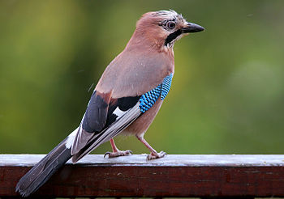
Κίσσα

Slide 3
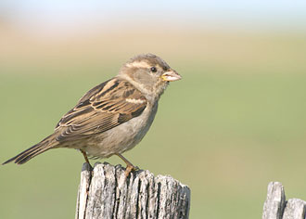
Σπουργίτι

Slide 4
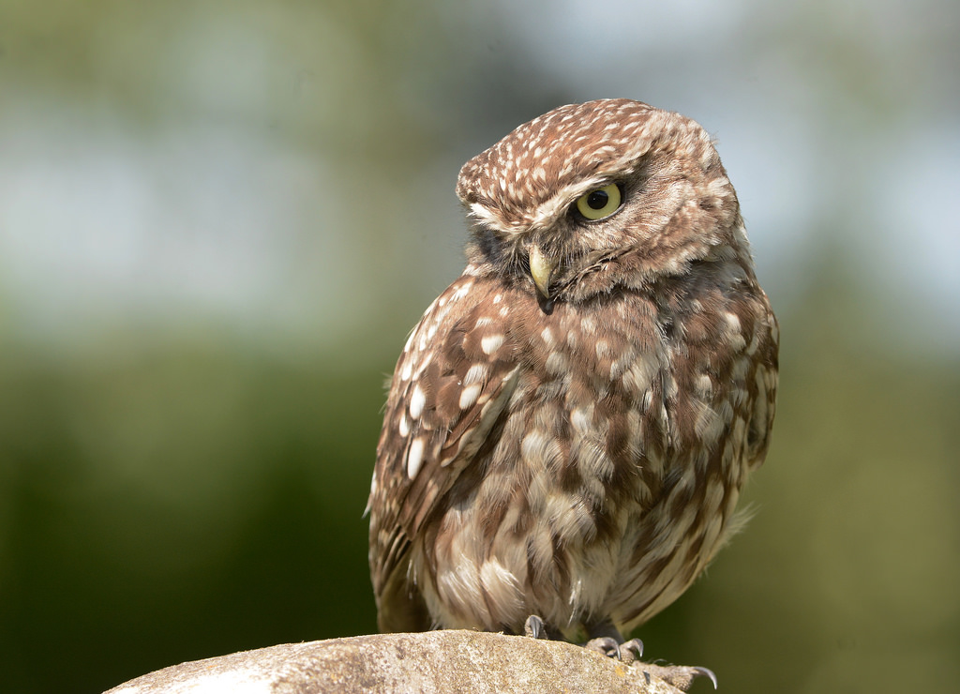
Κουκουβάγια

Slide 5
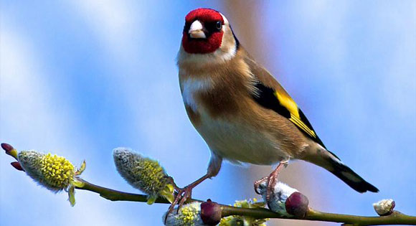
Καρδερίνα

Slide 6
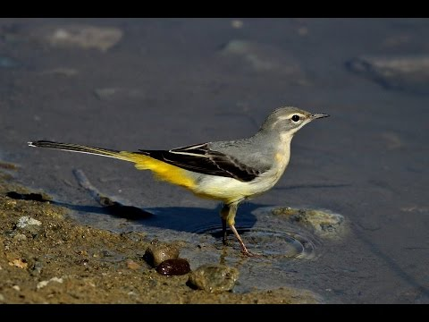
Σταχτοσουσουράδα

Slide 7
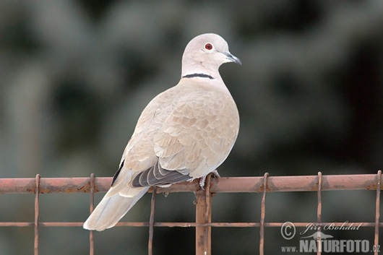
Δεκαοχτούρα

Slide 8
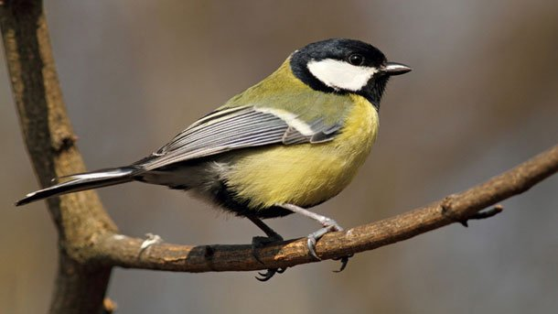
Καλόγερος

